Slide 1
Porady neprofesionálních knihovníků regionu Břeclav
22.5.2023 Městská knihovna Hustopeče
23.5.2023 Městská knihovna Klobouky u Brna
25.5.2023 Městská knihovna Mikulov
29.5.2023 Městská knihovna Pohořelice
30.5.2023 Útvar regionálních služeb Břeclav

Slide 2
Program:
- Výsledky činnosti neprofesionálních knihoven okresu Břeclav za rok 2022
- Vzdělávání knihovníků, nabídka kurzů, školení, soutěž Vesnice roku
- Jižní Morava čte – aktuální informace
- Možnost pořádání kulturně vzdělávacích akcí (besed) realizovaných z fin. prostředků ÚRS
- Revize KF 2022
- Výměnné fondy, Nákup knih z prostředků obcí 2022
- Informace z knihoven regionu
- Různé
Po poradě následuje:
Stezky a bojovky v návaznosti na programy a akce knihovny – praktická ukázka (nápady, náměty, pracovní listy, materiály)
Přednášející: Soňa Piškulová, pobočka Měk Břeclav Poštorná

Slide 3
Byl vydán materiál
„Veřejné knihovny regionu Břeclavska
v roce 2022“,
ten byl rozeslán všem knihovnám i jejich zřizovatelům.

Slide 4
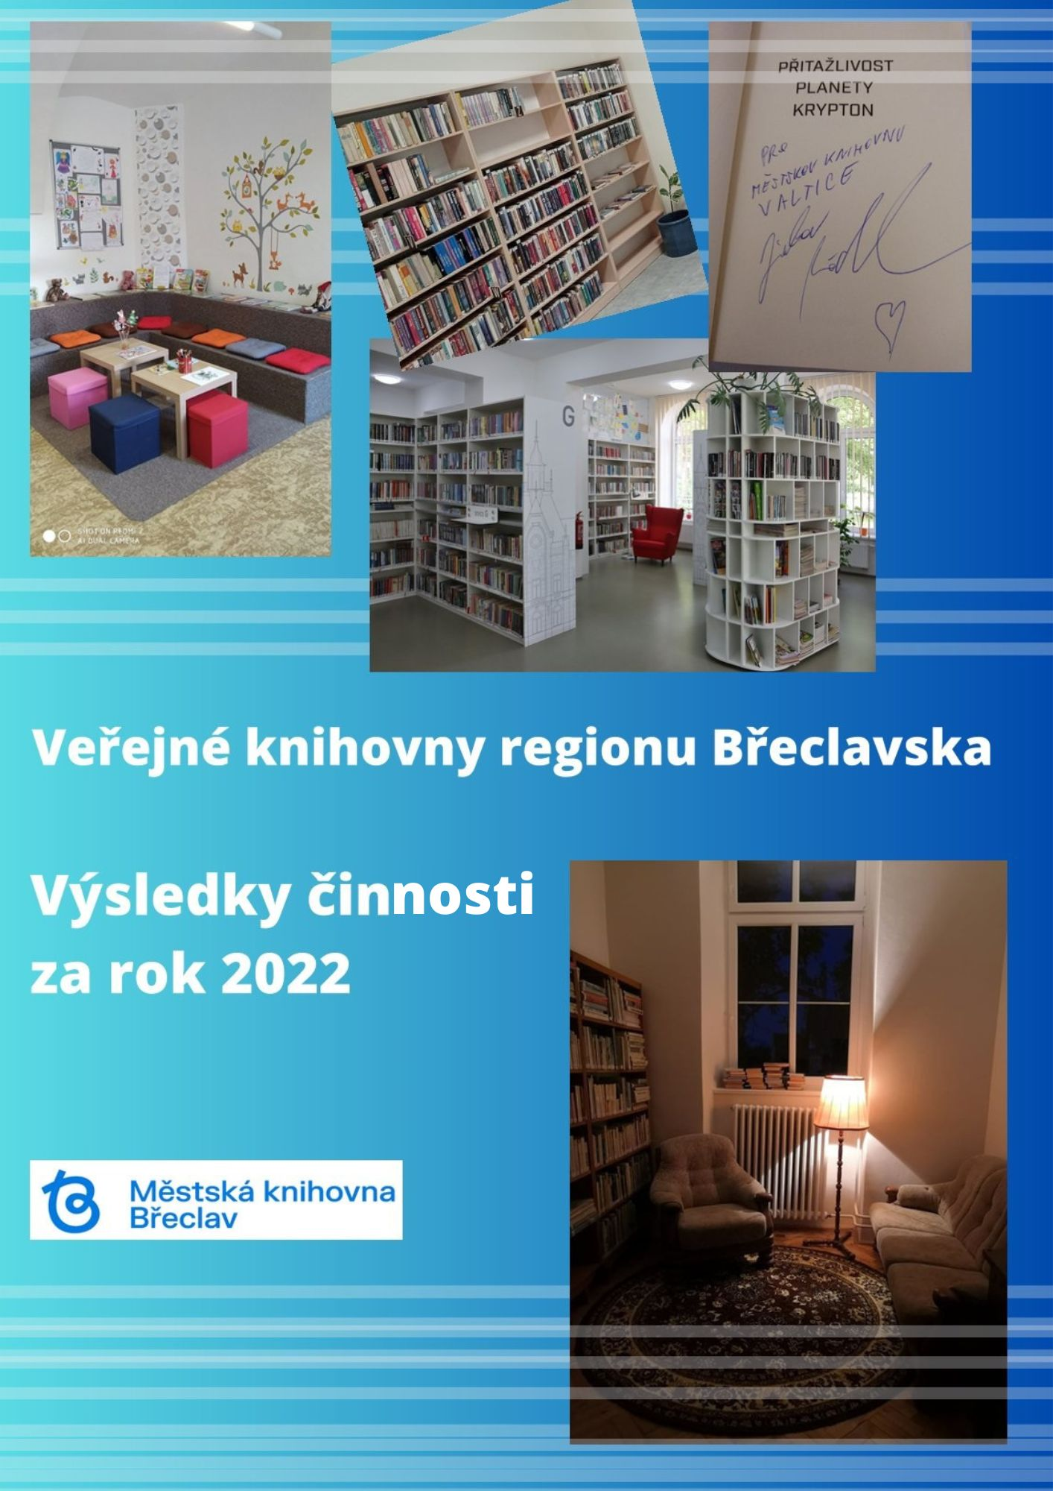

Slide 7
- Nabídka vzdělávání, kurzů a školení
https://www.knihovnabreclav.cz/aktuality
https://www.mzk.cz/pro-knihovny
Pozvánky na školení, workshopy a přednášky v MěK Břeclav posílány e-mailem.
Soutěž Vesnice roku se letos jede od 5.6. – 9.6.
Za Břeclav se přihlásili:
· Brumovice
· Strachotín

Slide 8
Jižní Morava čte!
změna v harmonogramu projektu Jižní Morava čte!
Letošní téma soutěže: Nekonečný svět fantazie
Vyhlášení v září 2023, ukončení až v lednu 2024
Vyhlášení krajského kola proběhne v březnu 2024.
(Děti budou mít dostatek času se do soutěže přihlásit a bude i dost času na spolupráci s místními školami a školkami a na aktivity, které pořádáte v rámci projektu)
Změna také v kategoriích. Nově bude výtvarná kategorie jen pro nejmenší děti.
Nové kategorie:
kategorie literární (1. - 5. třída)
kategorie literární (6. - 9. třída
kategorie výtvarná (MŠ a 1. třída)
kategorie poezie (1. - 5. třída)
kategorie poezie (6. - 9. třída)
V plánu je vytvoření pracovních listů, kde budou úkoly, šifry, ale i malování. Děti o výtvarné aktivity nebudou ochuzeny, ale spoj se více s projektem, než se samotnou soutěží. Pracovní listy bude moci využít v rámci programů, které připravujete v knihovnách.
Čtecí Antoníčci do pověřených knihoven, odkud si je budete moci půjčovat na své programy.

Slide 9
Nabídka metodické pomoci při přípravě kulturní a vzdělávací činnosti, při pořádání komunitních a dalších aktivit, s důrazem na rozvoj čtenářství u dětí a mládeže.
Ve dnech 3. a 4. 4. 2023 byly zrealizovány v knihovnách Moravský Žižkov a Moravská Nová Ves vždy dvě po sobě následující besedy se spisovatelkou Klárou Smolíkovou Morčata na útěku a s Komenským do komiksu. Spisovatelka si besedy připravila zábavnou formou, proto ani jejich trvání (90 minut) nebyl pro žáky problém. Žáci pracovali s pracovními listy, řešily různé kvízy a hádanky, zapojovali se a byli aktivní. Starší žáci se v besedě S Komenským do komiksu dozvěděli spoustu historických souvislostí k jejich učivu českého jazyka i dějepisu. Za odměnu si děti kromě zážitků odnesly i časopisy a záložky, které pro ně paní spisovatelka nachystala. Samozřejmostí byla i autogramiáda jejích knih.
Z pozitivních zpětných reakcí se besedy líbily nejen dětem, ale i pedagogickému personálu a určitě byly přínosem a podporou dětského čtenářství v malých knihovnách. Pro mnohé knihovnice byl program velmi inspirativní pro jejich práci s dětským čtenářem.
Na podzim se plánuje uskutečnění besedy se spisovatelkou Lenkou Rožnovskou.

Slide 10
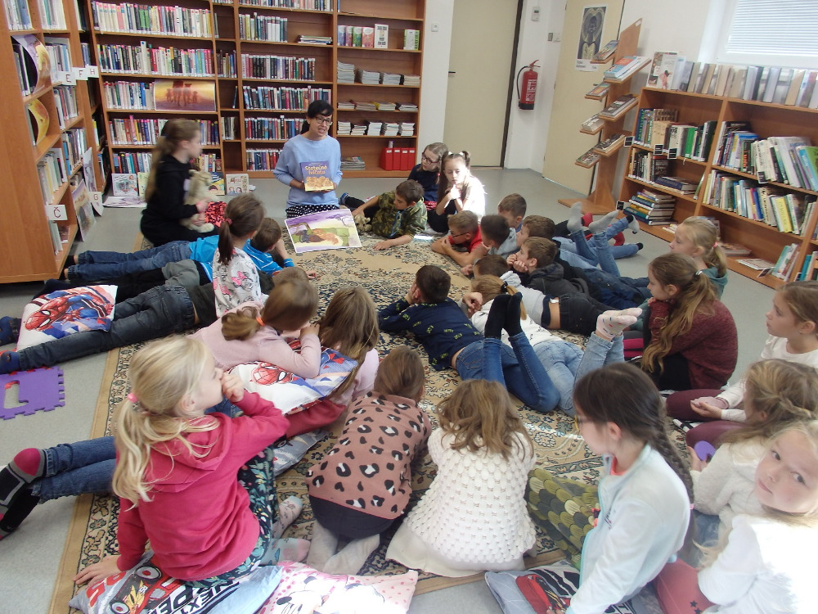
Beseda se spisovatelkou Lenkou Rožnovskou v knihovně Zaječí

Slide 11
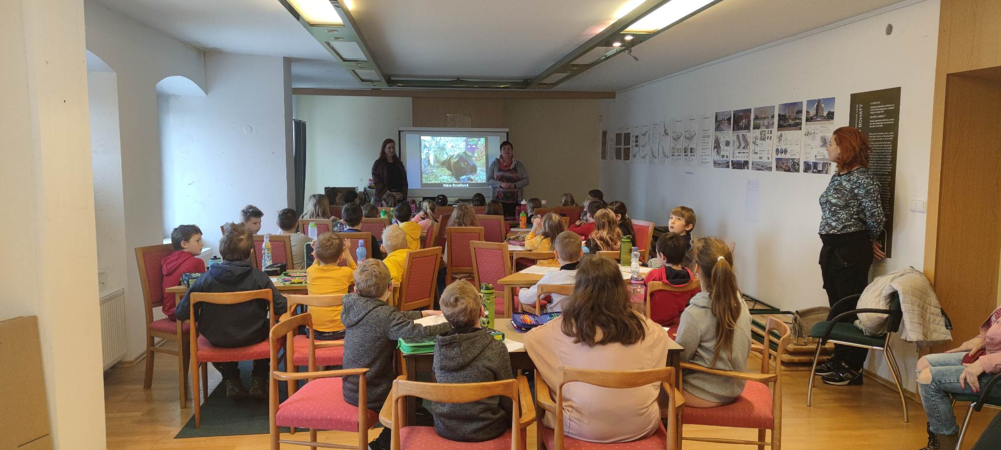
Beseda se spisovatelkou Klárou Smolíkovou v Moravské Nové Vsi

Slide 12
- Revize knihovního fondu 2023
Nová Ves
Smolín
Dolní Dunajovice - hotovo
Horní Věstonice
Klentnice - hotovo
Krumvíř
Moravská Nová Ves
Pavlov
Vrbice
Zaječí
Nahlásit termíny revizí!

Slide 13
- Výměnné fondy letos ve stejné částce jako v loňském roce ( 501 877,- Kč)
- Nákup z prostředků obcí 2023

Slide 14
DT Obecní knihovny
- přehled žádostí, schválené i neschválené žádosti
(schválené pouze obce do 1000 obyvatel)

Slide 15
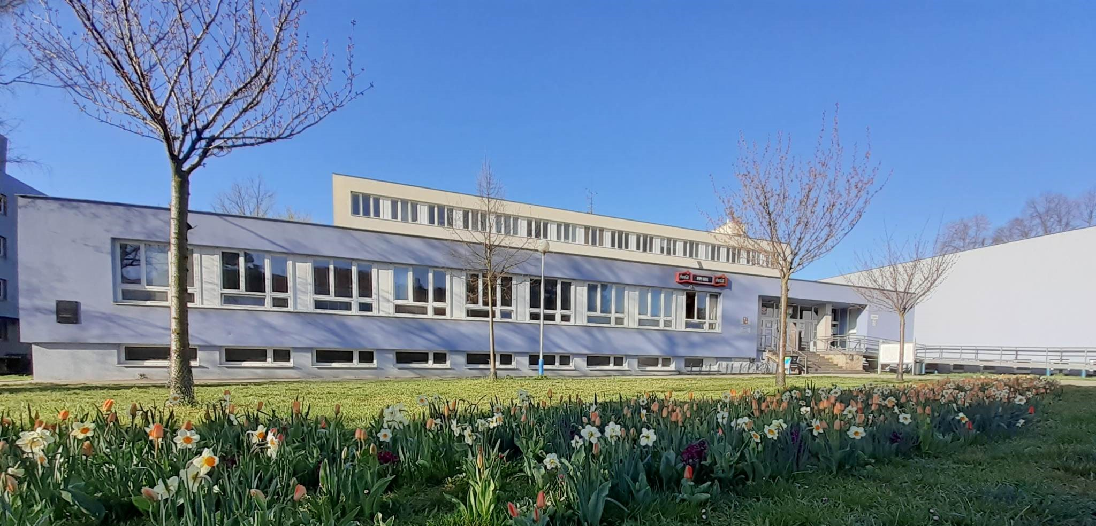
- Informace z knihoven regionu
- Různé

Slide 16
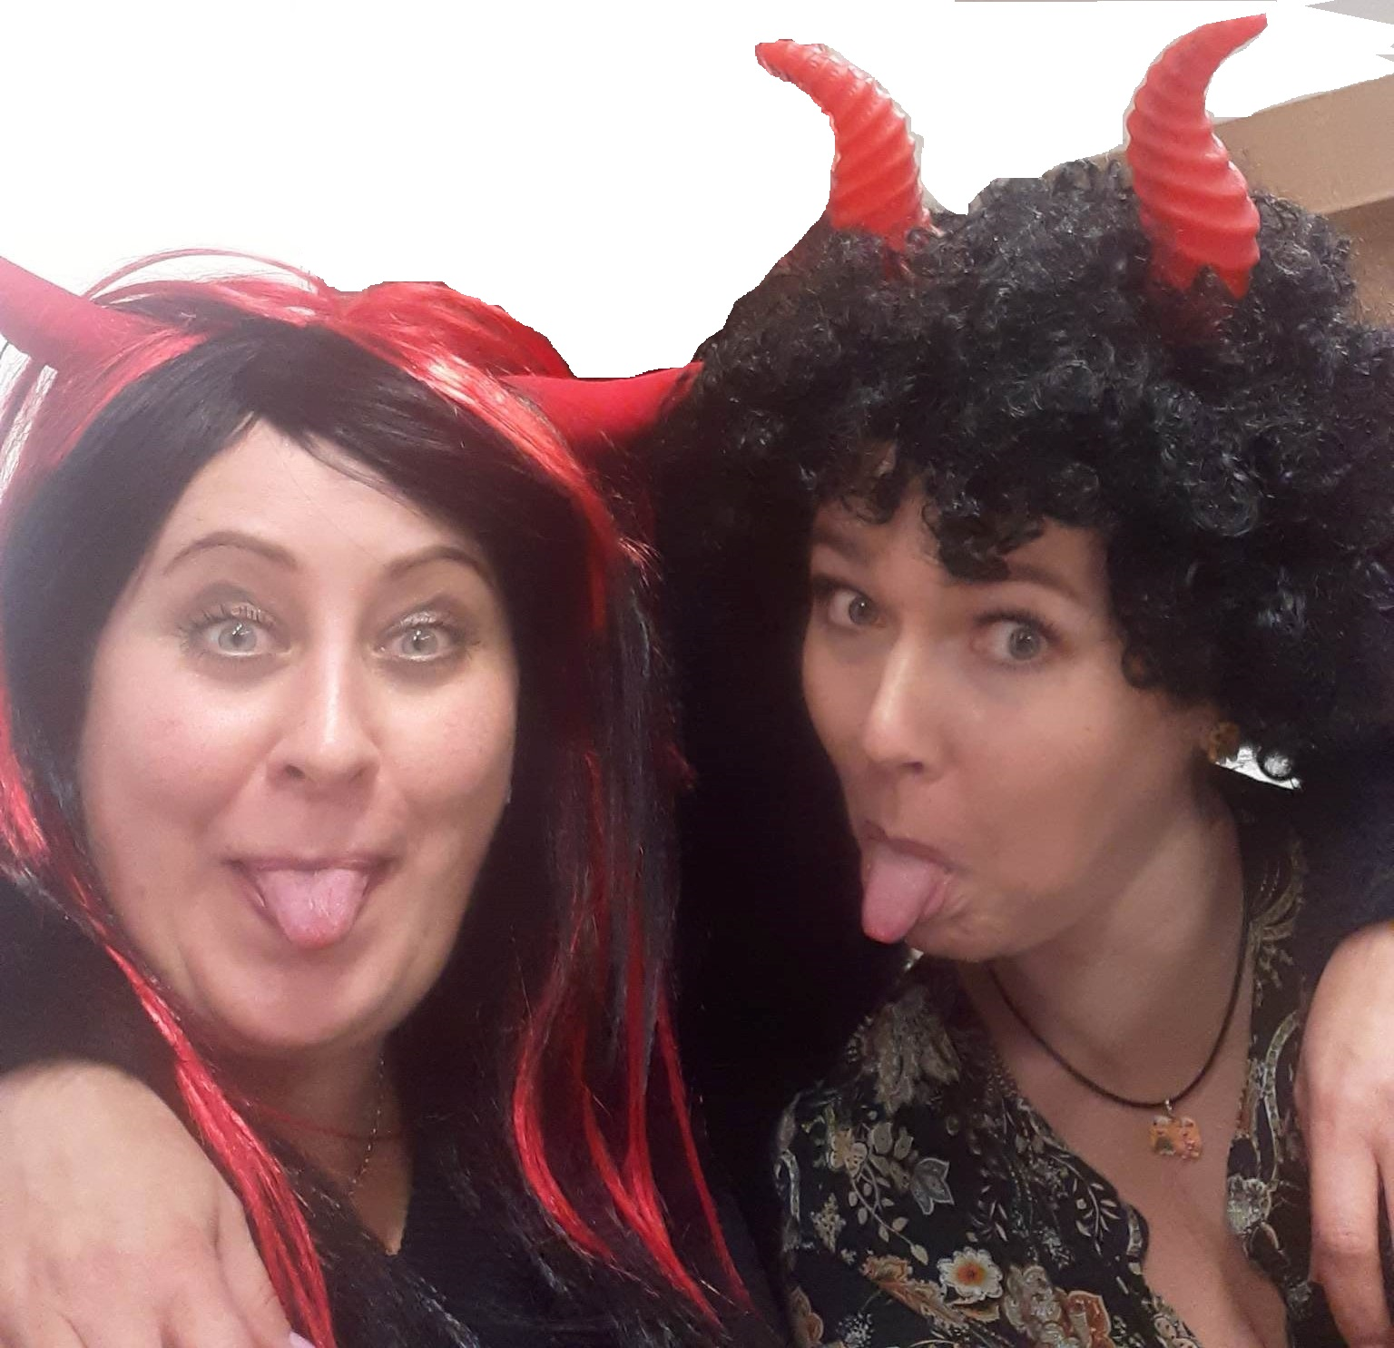
Děkuji za pozornost ☺

